Slide 1

«Дом, в котором я живу»
МДОУ детский сад №3 «Солнышко»
Кимрского района Тверской области
Воспитатель: Забурдаева Е.С.

Slide 2
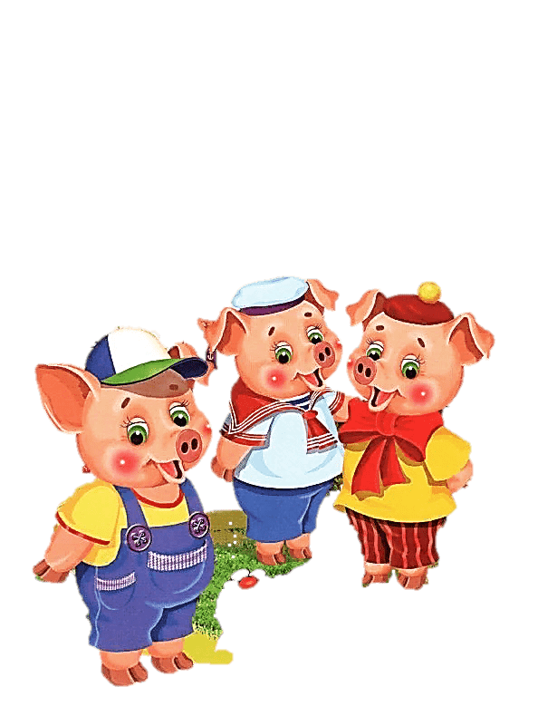


Slide 3
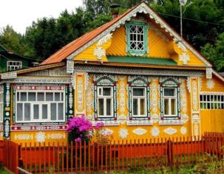
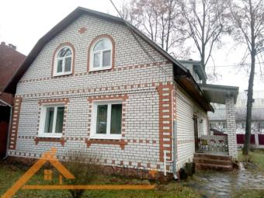
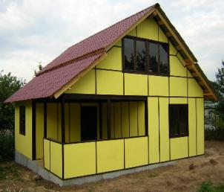
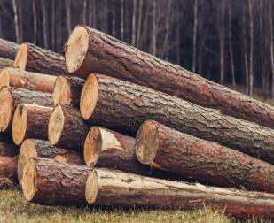
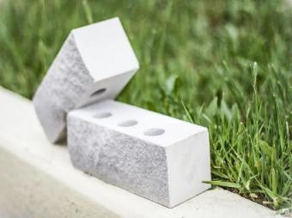
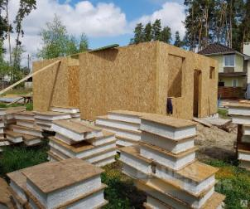

Slide 4
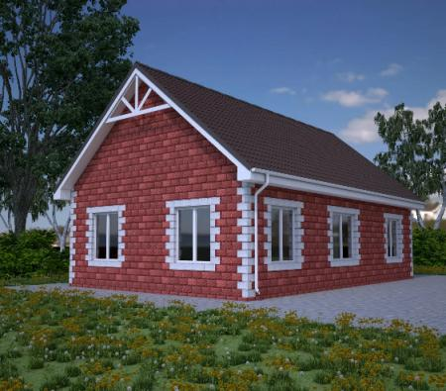
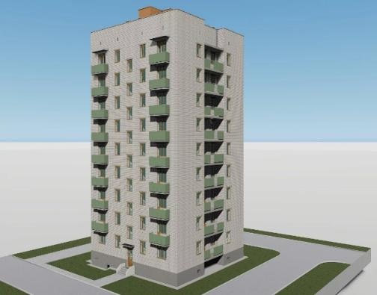

Slide 5

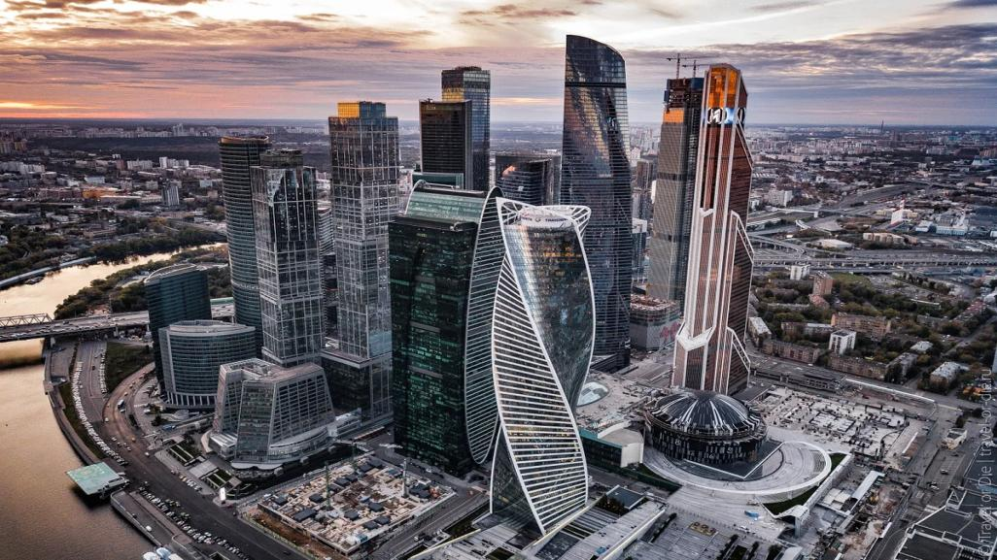

Slide 6
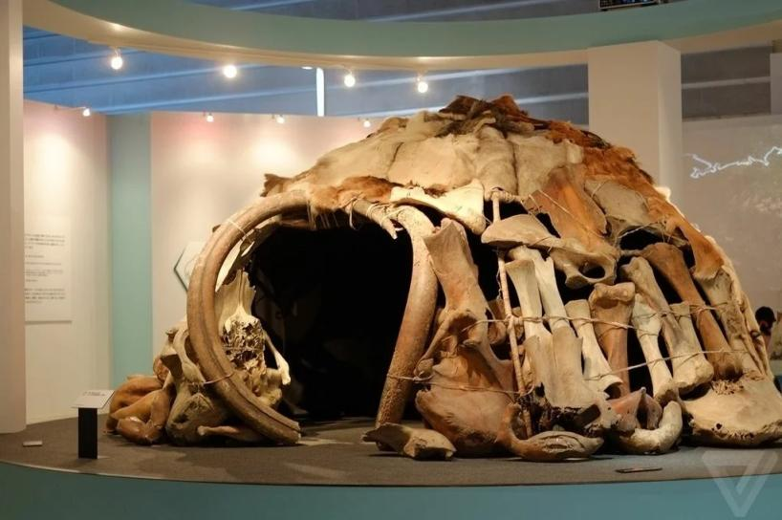

Slide 7
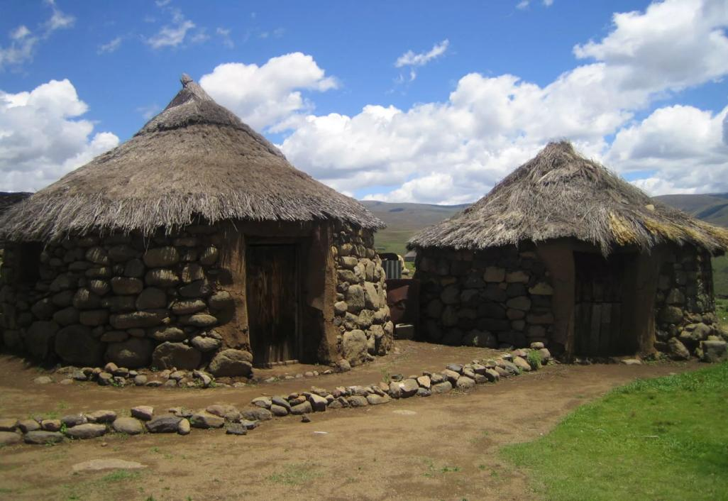

Slide 8
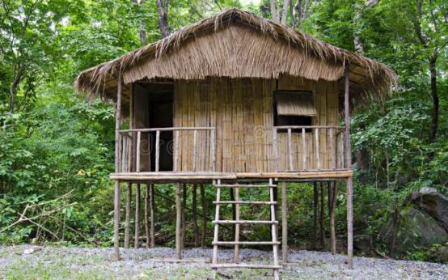
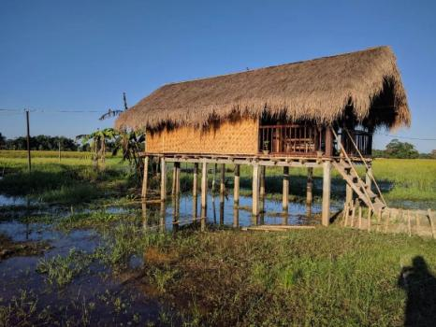

Slide 9
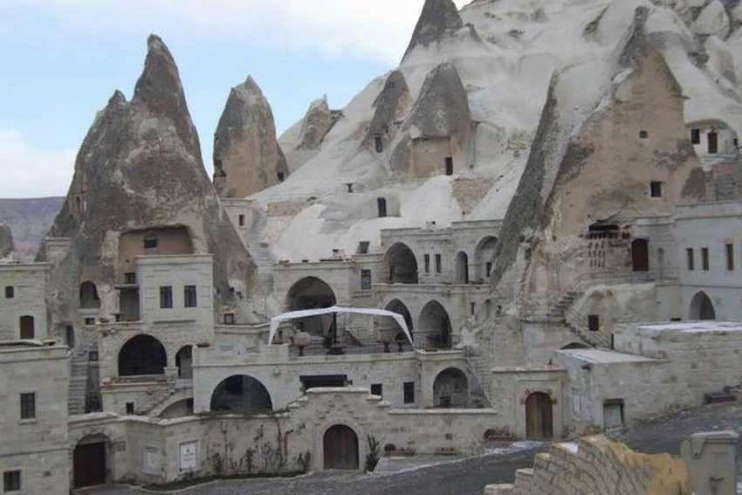

Slide 10
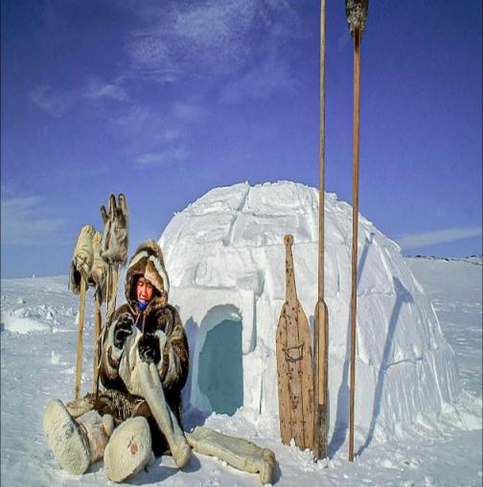
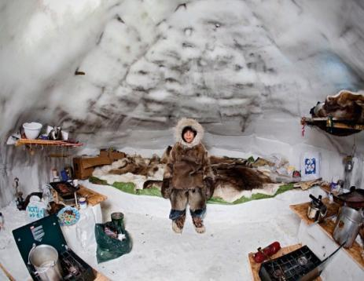

Slide 11
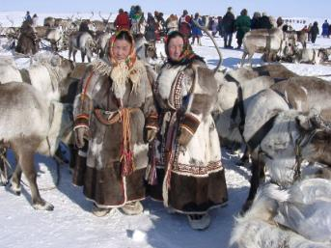
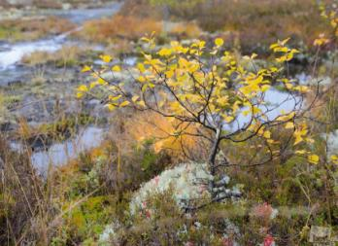
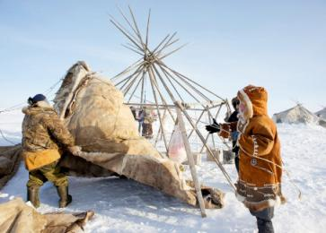
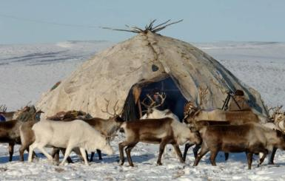
яранга

Slide 12
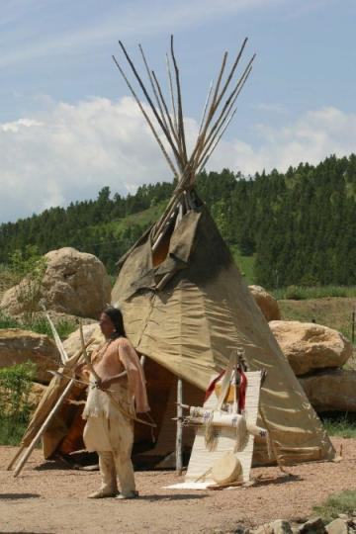
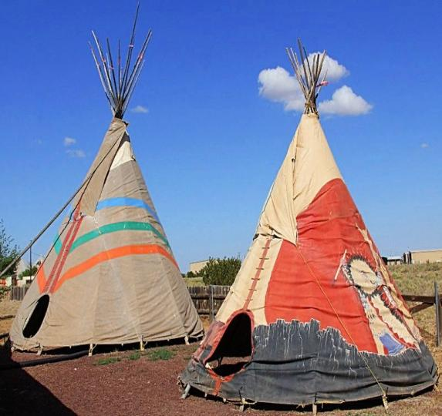

Slide 13
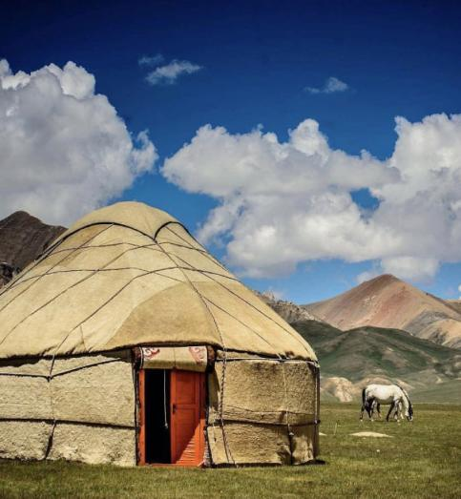
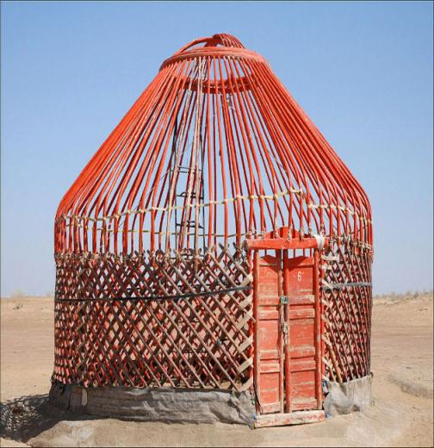

Slide 14
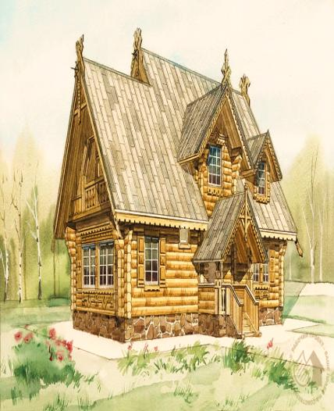


Slide 15
Кладу кирпич за кирпичом, (согнутыми в локтях руками попеременно кладут один кирпич на другой)
я строю, строю новый дом.
Стена всё выше, выше, (тянуться, подняв руки вверх.)
А это будет крыша. (вверху руками изображают треугольную крышу.)
Вот здесь - окно. (перед собой руками рисуют квадрат.)
А тут крыльцо. (правой рукой, слегка нагнувшись, показывают на крыльцо.)
Ступеньки посчитай: (выпрямляются, слегка разведя руки в стороны.)
Один, два, три, четыре, пять - (шагают на месте, высоко поднимая колени.)
И дверку открывай (правой рукой как бы открывают дверь на себя.)

Slide 16


Slide 17
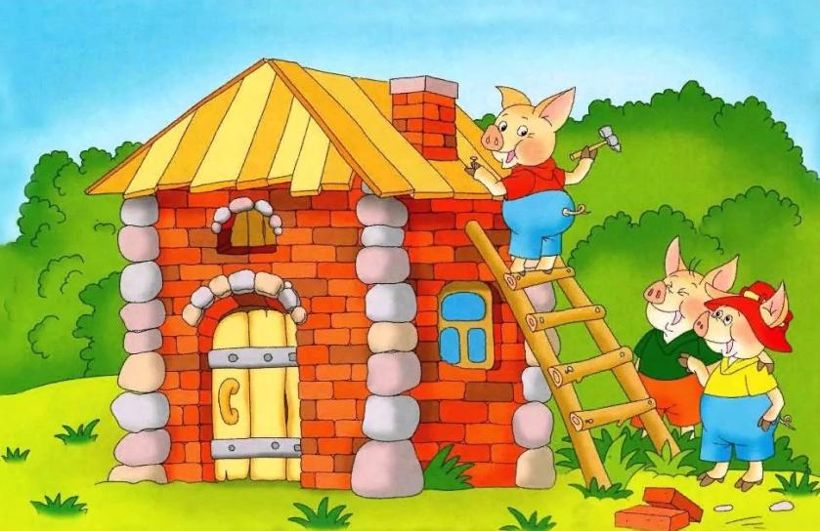

Slide 18

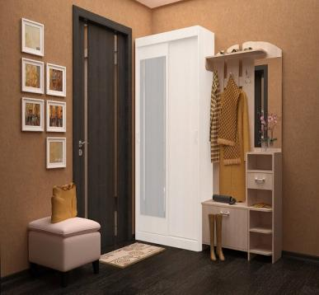
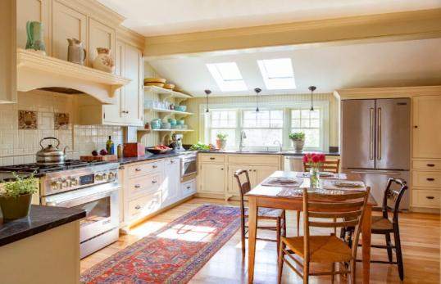
Тут пронзительно свистит
Чайник утром рано.
Холодильник тут стоит,
Раковина с краном.
Домофон здесь — командир.
Снизу — полочка для тапок,
Сверху — для зонтов и шляпок.
Шкаф для вешалок в углу,
Мягкий коврик на полу.

Slide 19

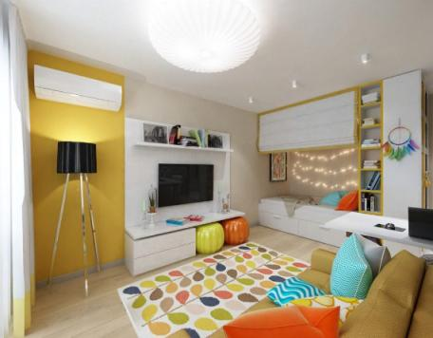
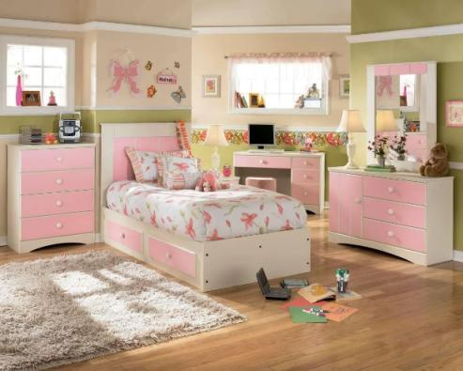
В этой комнате диванчик
Мягкий, словно одуванчик.
Ночью тут летают сны
В желтых лучиках луны.
Смотрят тут телепрограммы
Дочка, сын и папа с мамой.
Мягко светит абажур,
В кресле кот поет: «Мур-мур!»

Slide 20

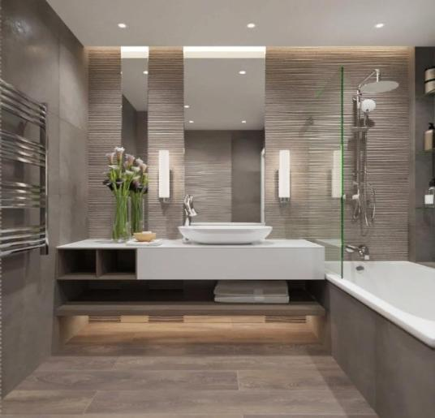
Тут не кухня и не спальня,
А для всех жильцов купальня.
Открываем оба крана,
Искупать хотим Ивана.
Для Ванюшки непременно
Мы нальем в водичку пену.

Slide 21


Slide 22
Материалы к презентации взяты из интернета.
Спасибо за внимание.

